Slide 1
PACD Projeto Aplicado em Ciência de Dados
3º Ano - 1º semestre

Slide 2
Planeamento
Aula | Plano
1 | Introdução à UC; Análise preliminar de dados
2 | Visualização de dados: Boxplots e DBSCAN
3 | Seleção de atributos; Aprendizagem Supervisionada | Quiz 1
4 | Aprendizagem Supervisionada e Interpretação de resultados | Quiz 2
5 | Engenharia de atributos
6 | Tópicos sobre seleção de modelos, Relatório de Análise de dados, exercícios | Teste intercalar
 | Semana Intercalar
7 | Text Mining, NLP, Transformadores e modelos pré-treinados
8 | Tutoria
9 | Tutoria
10 | Tutoria
11 | Tutoria | Entrega relatórios
12 | Workshop: Apresentações

Slide 3

Funcionamento
O grupo prepara uma descrição sumária do progresso semanal, indicando também desafios e limitações encontradas
O responsável semanal é nomeado ou “eleito” em rotatividade
Deve apresentar o progresso da semana, as questões entretanto surgidas e o plano para a semana seguinte (pitch 5m)
Deve estar preparado para discutir opções
A equipa deve apoiar a pessoa responsável nessa semana
A resolução das questões será discutida em aula
Tal não impede que, se necessário, que se possa acordar com o docente tratar de alguma situação anormal fora do tempo de aula

Slide 4
Some hints
Slides based on materials produced by Luís Nunes (Iscte)

Slide 5

Understand the Problem
look at the available data
Read about the problem
Talk to experts
Search for related data that can be used
Test (when possible)
…

Slide 6

Data Quality Assessment
Number of records
Number of attributes (or features)
Attribute data types
nominal, ordinal, or continuous.
Missing values
Well-formedness:
unstructured => structured
Inconsistency: values are in range, …
Calculated values are well-defined

Slide 7
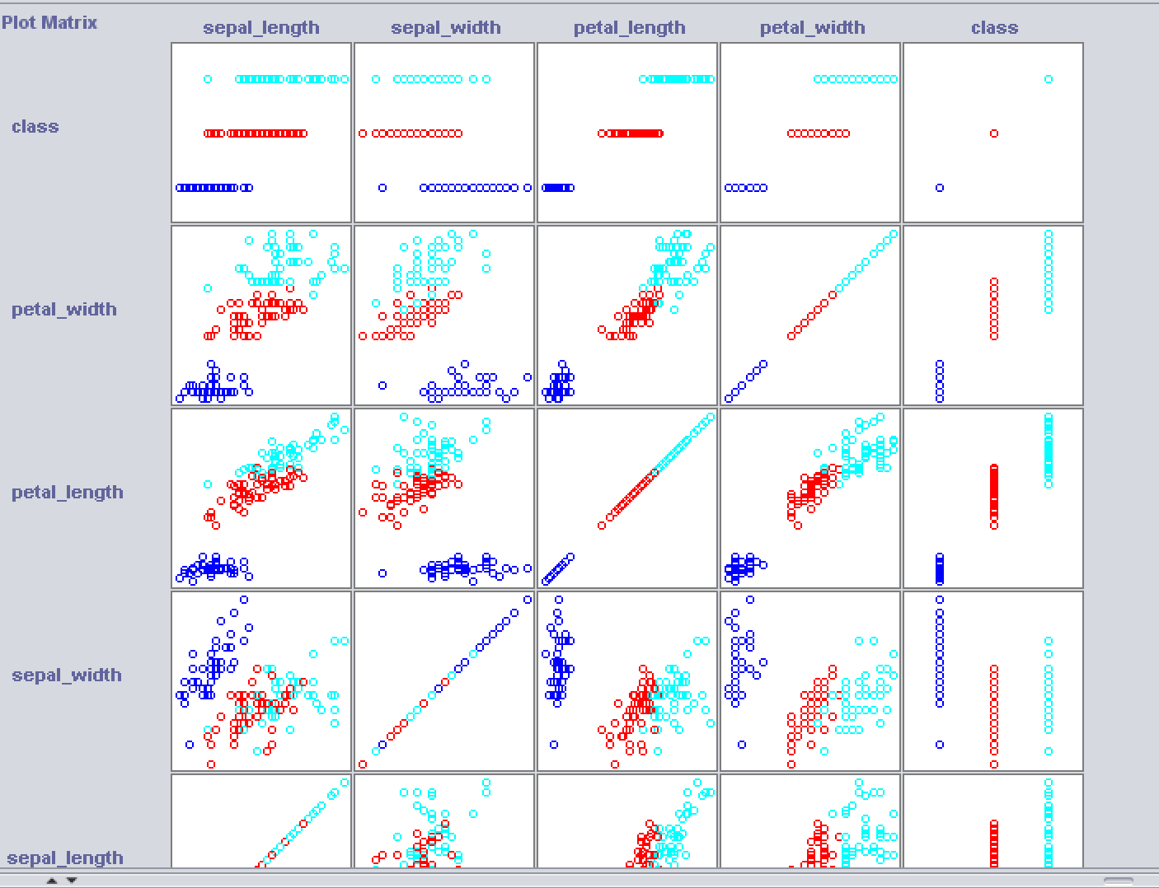
Explore data

Slide 8
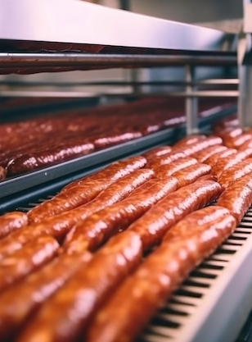
Pre-processing
data cleaning: fill in missing values; detect and remove noisy data and outliers.
data transformation: normalize data to reduce dimensions and noise; decompose/aggregate
data reduction: if possible, reduce the data sample set (time efficiency) and balance classes
data discretization: convert continuous into categorical attributes
cleaning: remove embedded characters;

Slide 9

Missing Values
If possible, identify why are they missing … then choose …
deletion:
just remove the records with missing values;
substitution:
dummy (e.g: unknown – categorical; 0 (zero) – numerical)
averaged value (e.g.: geometric mean – numerical)
(most) frequent value
regression

Slide 10


Class imbalance
Under-sample
Stratified
Oversample
SMOTE
Random Oversampling
AdaSYN
…
Do not use oversampled data to test or validate

Slide 11
Base de dados da ANSR
Acidentes rodoviários nas várias regiões do país

Slide 12
Acidentes rodoviários nas várias regiões do país
Ficheiros excel relativo ao período 2010 a 2019 e também 2023
Em processo de obter os dados de 2024
Tabelas
Condutores de veículos - 30 Dias_Cond_Veic (55K registos em 2019)
Passageiros - 30 Dias_Passag (11K registos em 2019)
Acidentes - 30 Dias _ Acidentes (26K registos em 2019)
Peões - 30 Dias_Peões (6K registos em 2019)

Slide 13
Acidentes rodoviários 30 Dias_Cond_Veic (55K registos em 2019)
Id. Acidente | 20191684872 | 20191654557 | 20191652791 | 20191684737
Datahora | 2019:01:01 00:03:00 | 2019:01:01 00:55:00 | 2019:01:01 01:00:00 | 2019:01:01 01:00:00
Sexo | Masculino | Masculino | Feminino | Masculino
Lesões a 30 dias | Ferido leve | Ileso | Ferido leve | Ferido leve
Licença Condução | Com licença/ carta adequada ao veiculo | NÃO DEFINIDO | Com licença/ carta adequada ao veiculo | Com licença/ carta adequada ao veiculo
Teste Alcool | Submetido ao teste do álcoolemia | Submetido ao teste do álcoolemia | Submetido ao teste do álcoolemia | Não submetido condutor não contactado na altura do acidente
Acções Condutores | Em marcha normal | NÃO DEFINIDO | Em marcha normal | Em marcha normal
Inf. Comp. a Acções e Manobras | Obstáculo imprevisto na faixa de rodagem | NÃO DEFINIDO | Não identificada | Não identificada
Nomeoutrosfactores | Normal | Normal | Normal | Normal
Tempo Condução Continuada | Menos de 1 hora | NÃO DEFINIDO | Menos de 1 hora | Menos de 1 hora
Acessórios Condutores | Cinto de segurança | NÃO DEFINIDO | Cinto de segurança | Cinto de segurança
Categoria Veículos | Automóvel ligeiro | Automóvel ligeiro | Automóvel ligeiro | Automóvel ligeiro
Tipo Veiculo | Passageiros | Passageiros | Passageiros | Passageiros
Tipo Serviço | Particular | Particular | Particular | Particular
Veiculo Especial | NÃO DEFINIDO | NÃO DEFINIDO | NÃO DEFINIDO | NÃO DEFINIDO
Ano matricula | 2018 | 1998 | 2007 | 2009
Inspecção Periódica | Válida | Válida | Válida | Válida
Certificado Adr | NÃO DEFINIDO | NÃO DEFINIDO | NÃO DEFINIDO | NÃO DEFINIDO
Carga Lotação | Sem carga | Sem carga | Sem carga | Sem carga
Pneus | Sem deficiência | Sem deficiência | Sem deficiência | Sem deficiência
Seguros | Com seguro | Com seguro | Com seguro | Com seguro
Distrito | Aveiro | Porto | Lisboa | Porto
Concelho | Santa Maria da Feira | Porto | Loures | Maia
Condutor Gr.Etario(<=5) SUM | 0 | 0 | 0 | 0
Condutor Gr.Etario(6-9) SUM | 0 | 0 | 0 | 0
Condutor Gr.Etario(10-14) SUM | 0 | 0 | 0 | 0
Condutor Gr.Etario(15-17) SUM | 0 | 0 | 0 | 0
Condutor Gr.Etario(18-20) SUM | 0 | 0 | 0 | 0
Condutor Gr.Etario(21-24) SUM | 0 | 0 | 0 | 0
Condutor Gr.Etario(25-29) SUM | 1 | 0 | 0 | 0
Condutor Gr.Etario(30-34) SUM | 0 | 0 | 0 | 1
Condutor Gr.Etario(35-39) SUM | 0 | 1 | 0 | 0
Condutor Gr.Etario(40-44) SUM | 0 | 0 | 0 | 0
Condutor Gr.Etario(45-49) SUM | 0 | 0 | 1 | 0
Condutor Gr.Etario(50-54) SUM | 0 | 0 | 0 | 0
Condutor Gr.Etario(55-59) SUM | 0 | 0 | 0 | 0
Condutor Gr.Etario(65-69) SUM | 0 | 0 | 0 | 0
Condutor Gr.Etario(70-74) SUM | 0 | 0 | 0 | 0
Condutor Gr.Etario(>=75) SUM | 0 | 0 | 0 | 0
Condutor Gr.Etario(Não Def.) SUM | 0 | 0 | 0 | 0

Slide 14
Acidentes rodoviários 30 Dias_Passag (11K registos em 2019)
Id. Acidente | 20191712233 | 20191670105 | 20191670105 | 20191670128
Datahora | 2019:06:18 17:00:00 | 2019:03:30 18:15:00 | 2019:03:30 18:15:00 | 2019:04:03 17:20:00
Entidades Fiscalizadoras | Polícia de Segurança Pública | Polícia de Segurança Pública | Polícia de Segurança Pública | Polícia de Segurança Pública
Id. Passageiro | 1 | 1 | 2 | 1
Lesões a 30 dias | Ferido leve | Ferido leve | Ferido leve | Ferido leve
Sexo | Feminino | Masculino | Feminino | Feminino
Posição Veiculo | Desconhecido | À frente | À rectaguarda | À frente
Acessórios Passageiro | C/ capacete/ cinto segurança | C/ capacete/ cinto segurança | C/ sistema retenção de crianças | C/ capacete/ cinto segurança
Distrito | Vila Real | Lisboa | Lisboa | Viana do Castelo
Concelho | Chaves | Oeiras | Oeiras | Viana do Castelo
Passageiro Gr.Etario(<=5) SUM | 0 | 0 | 0 | 0
Passageiro Gr.Etario(6-9) SUM | 0 | 0 | 1 | 0
Passageiro Gr.Etario(10-14) SUM | 1 | 0 | 0 | 0
Passageiro Gr.Etario(15-17) SUM | 0 | 0 | 0 | 0
Passageiro Gr.Etario(18-20) SUM | 0 | 0 | 0 | 1
Passageiro Gr.Etario(21-24) SUM | 0 | 0 | 0 | 0
Passageiro Gr.Etario(25-29) SUM | 0 | 1 | 0 | 0
Passageiro Gr.Etario(30-34) SUM | 0 | 0 | 0 | 0
Passageiro Gr.Etario(35-39) SUM | 0 | 0 | 0 | 0
Passageiro Gr.Etario(40-44) SUM | 0 | 0 | 0 | 0
Passageiro Gr.Etario(45-49) SUM | 0 | 0 | 0 | 0
Passageiro Gr.Etario(50-54) SUM | 0 | 0 | 0 | 0
Passageiro Gr.Etario(55-59) SUM | 0 | 0 | 0 | 0
Passageiro Gr.Etario(60-64) SUM | 0 | 0 | 0 | 0
Passageiro Gr.Etario(65-69) SUM | 0 | 0 | 0 | 0
Passageiro Gr.Etario(70-74) SUM | 0 | 0 | 0 | 0
Passageiro Gr.Etario(>=75) SUM | 0 | 0 | 0 | 0
Passageiro Gr.Etario(Não Def.) SUM | 0 | 0 | 0 | 0

Slide 15
Acidentes rodoviários 30 Dias_ Acidentes (26K registos em 2019)
Id. Acidente | 20191684872 | 20191654557 | 20191652791
Datahora | 2019:01:01 00:03:00 | 2019:01:01 00:55:00 | 2019:01:01 01:00:00
Dia | 01/01/00 | 01/01/00 | 01/01/00
Mês | 01/01/00 | 01/01/00 | 01/01/00
Hora | 01/01/00 | 01/01/00 | 01/01/00
Entidades Fiscalizadoras | Guarda Nacional Republicana | Polícia de Segurança Pública | Polícia de Segurança Pública
Velocidade local | 50 | 50 | 50
Velocidade geral | 50 | 90 | 50
Dia da Semana | Terça-Feira | Terça-Feira | Terça-Feira
Latitude GPS | 40,907580 | 41,181257 | 0,0
Longitude GPS | -8,548013 | -8,584378 | 0,0
Num. Mortos a 30 dias | 0 | 0 | 0
Num. Feridos graves a 30 dias | 0 | 0 | 0
Num. Feridos ligeiros a 30 dias | 1 | 2 | 1
Características Tecnicas1 | Estrada sem separador | Outra via | Estrada sem separador
Cond Aderência | Seco e limpo | Seco e limpo | Seco e limpo
Distrito | Aveiro | Porto | Lisboa
Concelho | Santa Maria da Feira | Porto | Loures
Freguesia | União das freguesias de São Miguel do Souto e Mosteirô | Paranhos | Loures
Pov. Proxima | Macieira de Souto | Porto | Montemor
Nome arruamento | Rua da Póvoa 352 |  | Rua Major Rosa Bastos
Tipos Vias | Arruamento | Outra Via | Arruamento
Cod Via | 0 | 0 | 0
Estado Conservação | Em bom estado | Em bom estado | Em estado regular
Km
Factores Atmosféricos | Bom tempo | Bom tempo | Bom tempo
Reg Circulação1 | Dois sentidos | Dois sentidos | Dois sentidos
Intersecção Vias | Fora da intersecção | NÃO DEFINIDO | Em entroncamento
Localizações | Dentro das localidades | Fora das localidades | Dentro das localidades
Luminosidade | Noite, com iluminação | Noite, com iluminação | Noite, com iluminação
Marca Via | Sem marcas rodoviárias ou pouco visíveis | Com marcas - separadoras de sentido e de vias de trânsito | Com marcas - separadoras de sentido e de vias de trânsito
Natureza | Colisão com veiculo ou obstáculo na faixa de rodagem | Colisão lateral com outro veículo em movimento | Colisão lateral com outro veículo em movimento
Obras Arte | NÃO DEFINIDO | Viaduto/Ponte | NÃO DEFINIDO
Obstáculos | Inexistentes | Inexistentes | Inexistentes
Sentidos | NÃO DEFINIDO | No sentido crescente da quilometragem | NÃO DEFINIDO
Sinais | NÃO DEFINIDO | Outros | Outros
Sinais Luminosos | Inexistentes | Inexistentes | Inexistentes
Tipo Piso | Betuminoso | Betuminoso | Betuminoso
Traçado 1 | Recta | Curva | Curva
Traçado 2 | Com inclinação | Com inclinação | Com inclinação
Traçado 3 | Berma não pavimentada | Sem berma ou impraticável | Berma pavimentada
Traçado 4 | Em plena via | Em plena via | Em plena via
Via Trânsito | Direita | Direita | Direita

Slide 16
Acidentes rodoviários 30 Dias_Peões (6K registos em 2019)
Id. Acidente | 20191742638 | 20191665993 | 20191663203 | 20191741940
Freguesia | Friões | União das freguesias do Seixal, Arrentela e Aldeia de Paio Pires | São João da Madeira | Campolide
Tipo Natureza | Despiste | Atropelamento | Atropelamento | Atropelamento
Natureza | Despiste com capotamento | Atropelamento de peões | Atropelamento de peões | Atropelamento de peões
Datahora | 2019:08:10 19:45:00 | 2019:03:05 19:30:00 | 2019:02:19 17:15:00 | 2019:09:06 15:30:00
Entidades Fiscalizadoras | Guarda Nacional Republicana | Polícia de Segurança Pública | Polícia de Segurança Pública | Polícia de Segurança Pública
Id. Peao | 1 | 1 | 1 | 1
Sexo | Feminino | Masculino | Masculino | Masculino
Acções Peão | Transitando pela berma ou passeio | Atravessando em passagem sinalizada | Atravessando em passagem sinalizada | Atravessando fora da passagem de peões a mais de 50m de uma passagem ou quando não exista passagem
Distrito | Vila Real | Setúbal | Aveiro | Lisboa
Concelho | Valpacos | Seixal | Sao Joao da Madeira | Lisboa
Lesões a 30 dias | Ferido leve | Ferido leve | Ferido leve | Ferido leve
Peao Gr.Etario(<=5) SUM | 0 | 0 | 0 | 0
Peao Gr.Etario(6-9) SUM | 0 | 0 | 0 | 0
Peao Gr.Etario(10-14) SUM | 1 | 0 | 0 | 0
Peao Gr.Etario(15-17) SUM | 0 | 0 | 0 | 0
Peao Gr.Etario(18-20) SUM | 0 | 0 | 0 | 0
Peao Gr.Etario(21-24) SUM | 0 | 0 | 0 | 0
Peao Gr.Etario(25-29) SUM | 0 | 0 | 0 | 0
Peao Gr.Etario(30-34) SUM | 0 | 0 | 0 | 0
Peao Gr.Etario(35-39) SUM | 0 | 1 | 0 | 0
Peao Gr.Etario(40-44) SUM | 0 | 0 | 0 | 1
Peao Gr.Etario(45-49) SUM | 0 | 0 | 0 | 0
Peao Gr.Etario (50-54) SUM | 0 | 0 | 0 | 0
Peao Gr.Etario (55-59) SUM | 0 | 0 | 0 | 0
Peao Gr.Etario (60-64) SUM | 0 | 0 | 0 | 0
Peao Gr.Etario (65-69) SUM | 0 | 0 | 0 | 0
Peao Gr.Etario (70-74) SUM | 0 | 0 | 1 | 0
Peao Gr.Etario (>=75) SUM | 0 | 0 | 0 | 0
Peao Gr.Etario(Não Def.) SUM | 0 | 0 | 0 | 0

